Slide 1


第三节 平面波方法
本节主要内容：
5.3.1 微扰计算
5.3.2 三维能带与一维能带的区别

Slide 2
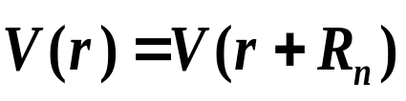

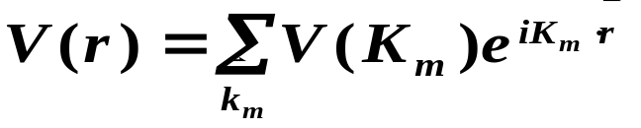


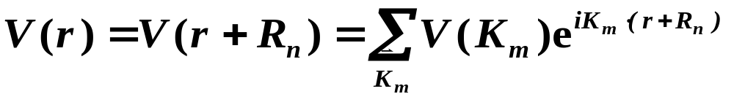


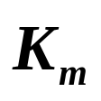
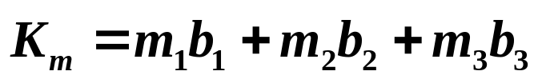
§5.3 平面波方法
模型：平面波方法就是三维周期场中电子运动的近自由电子近似。
由势场的周期性
势能 是具有周期性的函数，可以作傅氏展开。
因为 是实数，所以
因为 为正格矢，所以 必为倒格矢，即

Slide 3
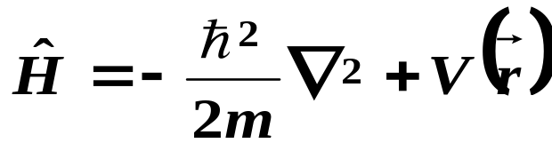
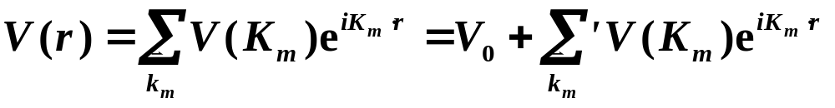
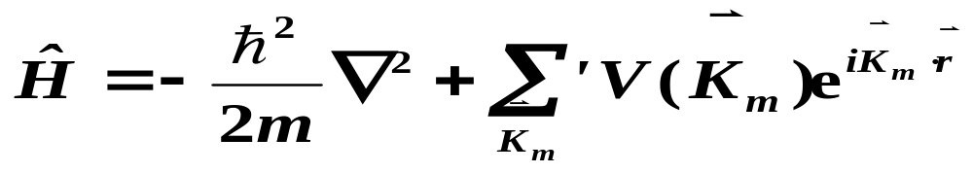

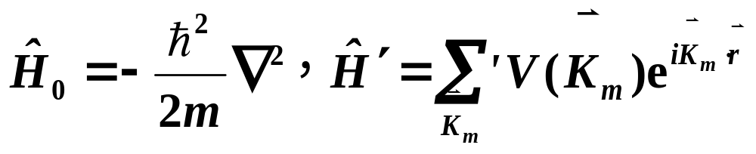
5.3.1 微扰计算
哈密顿量可写为
为方便计算，我们取势能平均值V₀=0，这样

Slide 4
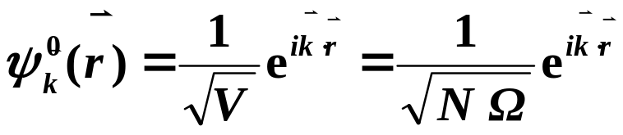
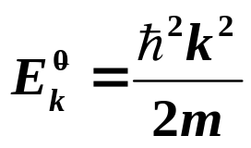

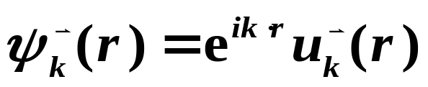
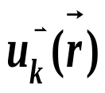
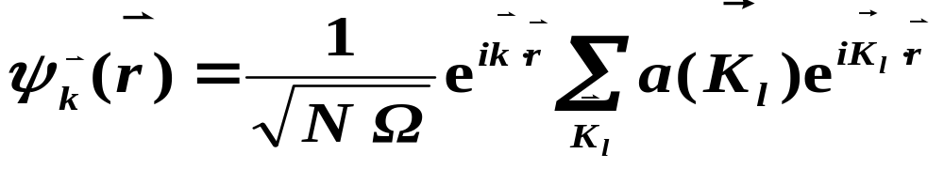
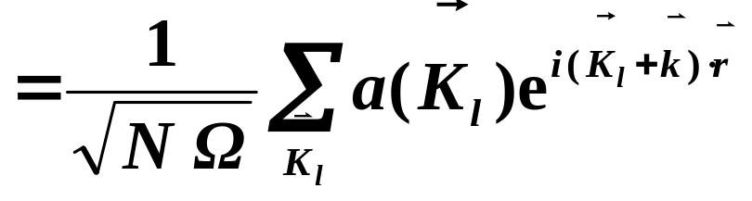

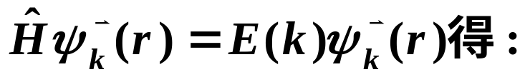
考虑到 后解薛定谔方程，由布洛赫定理可知波函数应为：
其中周期性因子 展成傅里叶级数，
将 代入薛定谔方程

Slide 5
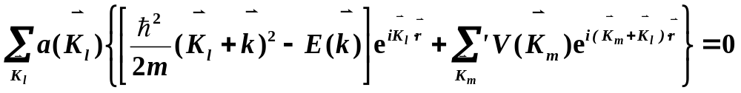

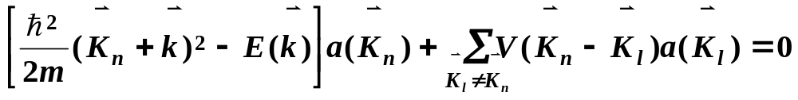
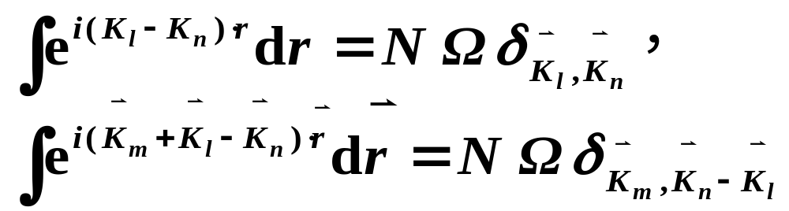
上式点乘 并对整个晶体积分得：
在上式求解过程中，利用了关系式：

Slide 6
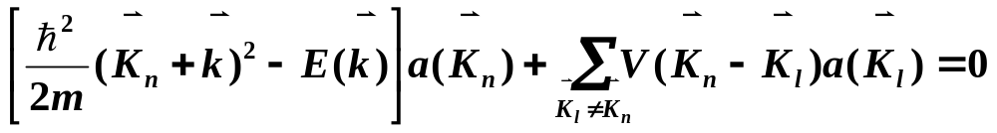


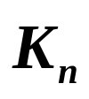

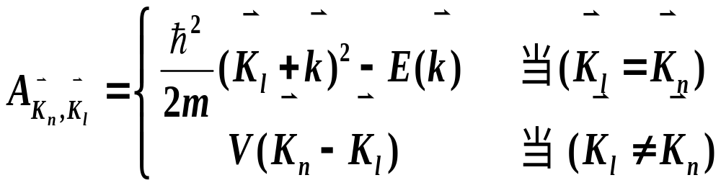
因为 有无数多个取值，所以上式是一个无限多项的方程式。在计算精度范围内，可取有限项平面波来作 的近似。在此情况下，上式就变为一个有限项的方程。这样的方程构成了一个齐次方程组。
有解的条件是，它的系数行列式为零。若以 为
行的指标，
为列的指标，行列式的元素为如下形式：

Slide 7

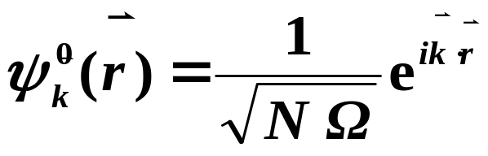




由此行列式可求出电子的能量 。
如果电子的行为接近于自由电子时，其波函数与平面波相近:
在
中
其他系数 是小量；电子能量也与自由电子能量近似
电子的近自由电子行为是由势场决定的，此种情况的势场起伏不大，中心方程中的系数 是小量。若忽略掉二级小量，中心方程简化为：
❖
❖
V
(
K
n
−
K
l
)

Slide 8
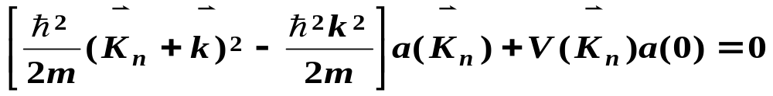
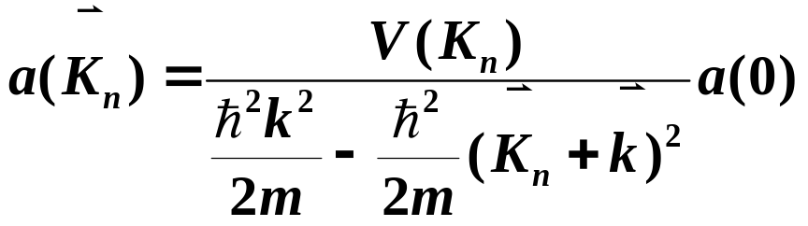
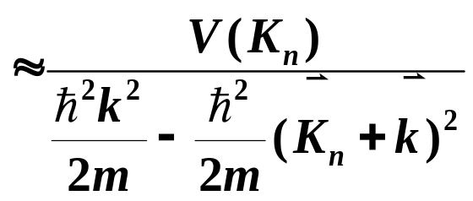







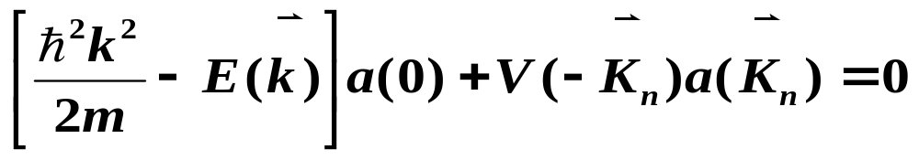
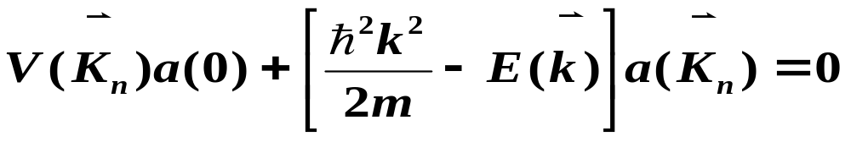
即
当 远离 时，由于 是小量，所以 也是小量，但当 时， 变得很大，此时中心方程中除 和 不能忽略外其它项仍是二级小量,可以忽略。中心方程化为:

Slide 9

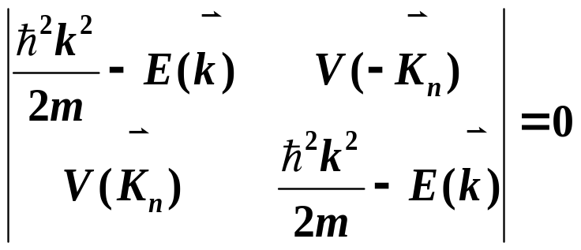
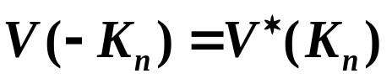
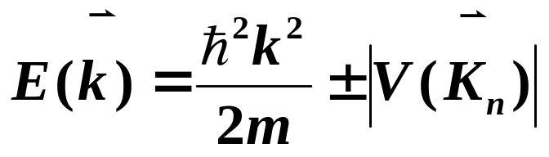
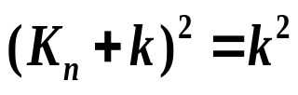
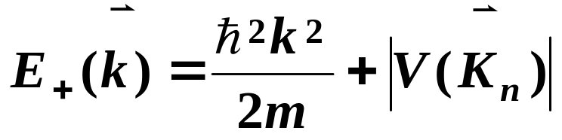
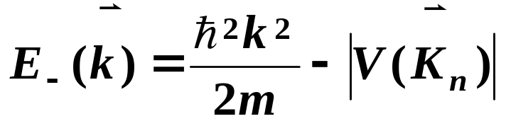
利用：
就可得到：
由此可知，当 时，波矢k将对应两个能级，

Slide 10
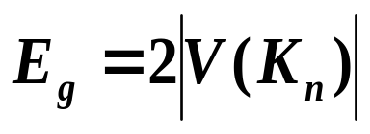

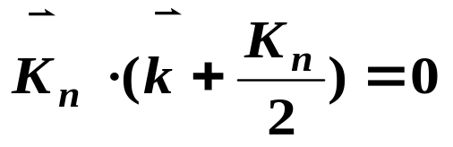


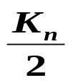

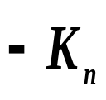
这两能极之间的能量区间称为禁带，禁带宽度为相应傅里叶分量绝对值的二倍。
禁带宽度
在禁带中不存在布洛赫波描述的电子态。
发生能量不连续的波矢 满足的条件可改写为：
上式的几何意义是：在 空间中从原点所作的倒格矢 的垂直平分面的方程。
θ
0

Slide 11
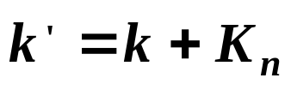


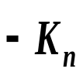
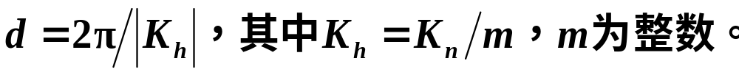
我们令 ，则从图中可以看出，不仅 与 的模相等，而且，若把 看作 中
垂面的入射波矢， 恰是 中垂面的反射波矢。
θ
0
若不考虑杂质和缺陷引起的散射，电子的散射只能是晶格引起的。波矢为 态的反射波就是与 垂直的晶面族引起的。由第一章知，这组晶面的面间距

Slide 12
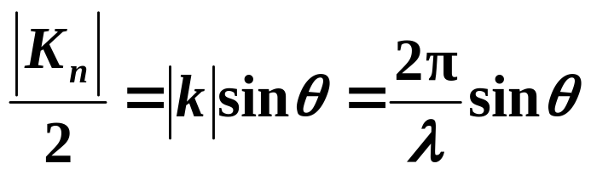

由图可知
θ
0
这正是与 垂直的晶面族对应的布拉格反射公式。
5.3.2 三维能带与一维能带的区别
一维：属于一个布里渊区的能级构成一个能带，不同的布里渊区对应不同的能带，在布里渊区边界能带与能带之间出现能隙。

Slide 13




三维：与一维的重要区别是不同的能带在能量上不一定隔开，而可以发生能带之间的交叠。
E_{C}为第一布里渊区(C点)的最高能量，
C
E_{B}为第二布里渊区(B点)的最低能量，
A
B
出现禁带(能隙)E_{g}；
出现能带重叠。
对于三维的情况，沿各个方向在布里渊区界面E(k)函数是间断的，但不同方向断开时的能量取值不同，因而有可能使能带发生重叠。

